Slide 2
Partie 3 : L’économie réelle à long terme
7
La production et la croissance

Slide 3
Introduction
7
Durant le dernier siècle, au Canada, le revenu moyen calculé à partir du PIB réel par habitant a connu une augmentation de 2 % par année.
Avec un tel taux de croissance, le revenu moyen double tous les 35 ans.
Grâce à cette croissance, le revenu moyen actuel est presque huit fois supérieur à ce qu’il était un siècle auparavant.

Slide 4
Introduction (suite)
7
Les taux de croissance varient grandement d’un pays à l’autre.
Qu’est-ce qui explique de telles disparités ?
Comment les pays riches maintiennent-ils leur niveau de vie élevé ?
Quelles mesures les pays pauvres doivent-ils adopter afin de promouvoir une croissance rapide et de rejoindre les régions les plus développées ?
Ce sont des questions fondamentales sur lesquelles se penche la macroéconomie.

Slide 5
La croissance économique dans le monde
Les données du tableau 7.1 montrent que le niveau de vie varie considérablement d’un pays à l’autre.
Ces données indiquent que le taux de croissance du PIB réel varie d’un pays à l’autre.
En raison des différences entre les taux de croissance, le classement des pays selon le revenu a varié considérablement au fil du temps.
Les pays les plus riches du monde ne sont pas assurés de conserver leur position et les pays les plus pauvres ne sont pas condamnés à la misère.
Comment expliquer cette évolution ?

Slide 6
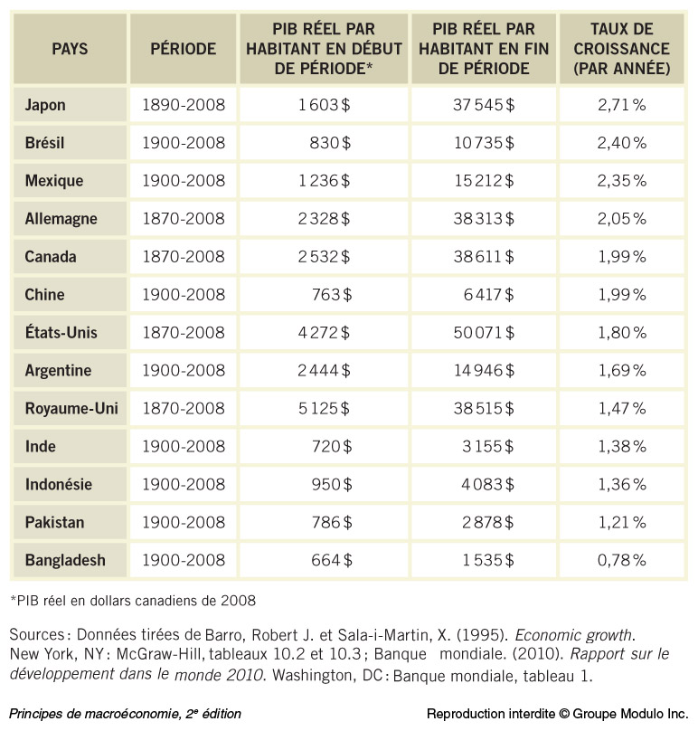
Tableau 7.1 : La disparité de la croissance

Slide 7
La productivité : son rôle et ses déterminants
Il est facile d’expliquer la grande disparité des niveaux de vie dans le monde. Elle peut se résumer en un seul mot :
PRODUCTIVITÉ
Productivité : Quantité de biens et de services qu’un travailleur peut produire par unité de temps.

Slide 8
La productivité : son rôle et ses déterminants (suite)
L’importance de la productivité
De quoi dépend le niveau de vie de Robinson Crusoé ?
Il est un pêcheur habile.
Il est un excellent cultivateur.
Il est un bon couturier.
Comme il vit en autarcie, son niveau de vie dépend directement de sa productivité.

Slide 9
La productivité : son rôle et ses déterminants (suite)
L’importance de la productivité (suite)
Ce rôle clé joué par la productivité dans la détermination du niveau de vie s’applique aussi bien aux pays qu’aux naufragés solitaires.
Tout comme Robinson, un pays a la possibilité de jouir d’un niveau de vie élevé, dans la mesure où il produit beaucoup de biens et de services (PIB).
Examinons d’un peu plus près cette relation entre le PIB par habitant et la productivité.

Slide 10
La productivité : son rôle et ses déterminants (suite)
L’importance de la productivité (suite)
La productivité (ou productivité moyenne du travail) représente la production par unité du facteur travail.
Elle peut être mesurée de deux façons :
En divisant le PIB par le nombre de travailleurs.
En divisant le PIB par le nombre total d’heures travaillées.
Ces deux mesures reflètent l’efficacité des travailleurs.
Pour le propos qui suit, nous retiendrons le concept de PIB par heure travaillée.

Slide 11
La productivité : son rôle et ses déterminants (suite)
L’importance de la productivité (suite)
Considérons la formule suivante :
Qu’est-ce qui peut faire augmenter le PIB par habitant ?

Slide 12
La productivité : son rôle et ses déterminants (suite)
L’importance de la productivité (suite)
Sur une courte période, chacun des termes du côté droit de l’équation peut augmenter ou diminuer et, donc, contribuer à changer le PIB par habitant.
Lorsqu’on s’intéresse à la croissance du niveau de vie sur une longue période, la situation est différente.
La seule variable qui peut expliquer la hausse du PIB par habitant observée au Canada est la hausse de la productivité moyenne du travail, autrement dit, l’efficacité des travailleurs.

Slide 13
La productivité : son rôle et ses déterminants (suite)
Les déterminants de la productivité
Capital physique : Stock d’outils, d’immeubles et d’équipements servant à la production de biens et de services.
Le capital est l’intrant d’un processus de production, mais il est également l’extrant d’un processus de production antérieur.

Slide 14
La productivité : son rôle et ses déterminants (suite)
Les déterminants de la productivité (suite)
Capital humain : Connaissances et compétences que les travailleurs acquièrent par l’éducation, la formation et l’expérience.
Il s’agit d’un facteur de production produit.
Pour augmenter le capital humain, il faut des intrants, comme les professeurs, les bibliothèques et le temps passé à étudier.

Slide 15
La productivité : son rôle et ses déterminants (suite)
Les déterminants de la productivité (suite)
Ressources naturelles : Intrants fournis par la nature, tels que la terre, les rivières et les gisements de minerais.
Les ressources naturelles prennent deux formes :
Les ressources renouvelables.
Les ressources non renouvelables.
Des différences dans la dotation en ressources naturelles sont responsables d’une partie des écarts entre les niveaux de vie que l’on peut observer à travers le monde.

Slide 16
La productivité : son rôle et ses déterminants (suite)
Les déterminants de la productivité (suite)
Connaissances technologiques : Connaissances de la société quant aux meilleures manières de produire les biens et les services.
Les connaissances technologiques prennent plusieurs formes :
Certaines technologies se répandent rapidement pour faire partie du patrimoine commun : le travail à la chaîne (H. Ford).
D’autres technologies demeurent la propriété de leurs inventeurs : la recette secrète de Coca-Cola.
D’autres connaissances technologiques appartiennent à des entreprises durant un temps limité : les nouveaux médicaments.

Slide 17
Les politiques favorisant la croissance économique
Certaines politiques publiques favorisent l’augmentation de la productivité et des niveaux de vie.
En voici des exemples :
L’importance de l’épargne et de l’investissement.
Les rendements décroissants et l’effet de rattrapage.
La liberté économique et le droit de propriété.
La fiscalité. L’ouverture à l’investissement étranger.
Le libre-échange et la mondialisation.
L’éducation.
La santé et l’alimentation.
La recherche et le développement.
La croissance démographique.

Slide 18
Les politiques favorisant la croissance économique
L’importance de l’épargne et de l’investissement.
Investir aujourd’hui dans la production de biens de capital pour augmenter la productivité future.
Il y a toutefois un arbitrage en raison de la rareté des ressources ce qui implique un coût d’opportunité (de renonciation) : Réduire la production de biens de consommation courante pour augmenter la production de capital.
Il faut augmenter l’épargne et réduire la consommation pour avoir accès à des fonds pour l’investissement qui permet l’accumulation de capital.
Biens de capital et croissance future

Slide 19
Les politiques favorisant la croissance économique
Les rendements décroissants et l’effet de rattrapage.
Disons que le gouvernement réussisse à augmenter le taux d’épargne, est-ce-que la croissance du PIB se maintiendra-t-il?
Le capital est soumis à des rendement marginaux décroissants du capital : à mesure que la quantité de capital augmente, sa contribution à la production total (PIB réel) est de plus en plus faible.
Le graphique suivant (graphique de productivité – Fig 7.1) illustre la relation entre la productivité et la quantité de capital par travailleur.

Slide 20
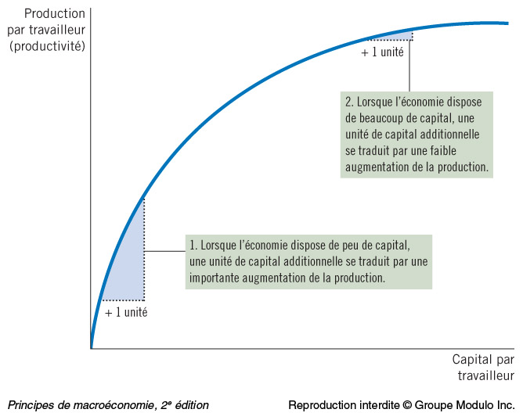
Figure 7.1 : La fonction de productivité

Slide 21
Les politiques favorisant la croissance économique
Les rendements décroissants et l’effet de rattrapage (suite).
Les rendement marginaux décroissants du capital on une autre conséquence importante : Ceteris paribus, il est plus facile pour un pays de croître plus rapidement s’il est pauvre.
On désigne parfois sous le terme d’effet de rattrapage (ou convergence des niveaux de vie) l’effet des conditions initiales sur la croissance subséquente.
Dans les pays pauvres, l’absence des outils les plus rudimentaires est parfois la cause d’une très faible productivité des travailleurs.
Des investissements en capital, même faibles, engendrent alors une augmentation substantielle de la productivité.
En revanche, dans les pays développés, la main d’œuvre dispose déjà d’un important stock de capital.
Une augmentation de capital ne fait donc progresser que très légèrement la productivité.

Slide 22
Les politiques favorisant la croissance économique
Les rendements décroissants et l’effet de rattrapage (suite).
Effet de rattrapage : Phénomène selon lequel, pour une même augmentation du capital par travailleur, la croissance dans les pays pauvres a tendance à être plus rapide que dans les pays riches, ce qui leur permet de rattraper le niveau de vie des pays riches.

Slide 23
Les politiques favorisant la croissance économique
La liberté économique et le droit de propriété.
La liberté économique et la stabilité politique sont des conditions préalables à la croissance.
Liberté économique : La possibilité d’entreprendre des activités productives avec le moins d’interventions gouvernementales possible.
Droit de propriété : La possibilité pour un propriétaire d’utiliser ses actifs comme il l’entend, c’est – à – dire de les exploiter et d’en disposer par la vente.
La prospérité économique dépend aussi de la stabilité politique.
Un pays qui dispose d’un système judiciaire efficace et d’une solide Constitution jouira d’un niveau de vie supérieur à celui d’un autre pays qui est affligé de fonctionnaires corrompus et d’un système judiciaire arbitraire et qui est susceptible de faire l’objet de révolutions ou de coups d’État.

Slide 24
Les politiques favorisant la croissance économique
La fiscalité.
L’épargne et l’investissement dépendent aussi de la politique fiscale.

Slide 25
Les politiques favorisant la croissance économique
L’ouverture à l’investissement étranger.
Certaines politiques (p. ex. REER) peuvent encourager l’épargne et contribuer à l’augmentation des investissements et de la croissance économique à long terme.
Mais l’épargne nationale ne constitue pas l’unique source des investissements : on peut aussi recourir à l’investissement étranger.
Ce type d’investissement prend différentes formes :
Si Bombardier décide de construire une usine au Mexique, il s’agit pour les Mexicains d’un investissement direct étranger, car le capital mexicain est alors détenu et géré par une entreprise étrangère.
Dans le cas où un Canadien achète des actions d’une entreprise mexicaine et que l’argent déboursé pour ces titres financiers est employé par la firme pour construire une nouvelle usine, il s’agit d’un investissement de portefeuille, car le capital vient de l’étranger mais il est géré par les résidants du pays.
Dans les deux cas, les Canadiens contribuent à l’accumulation du capital mexicain et leur épargne finance l’investissement mexicain.

Slide 26
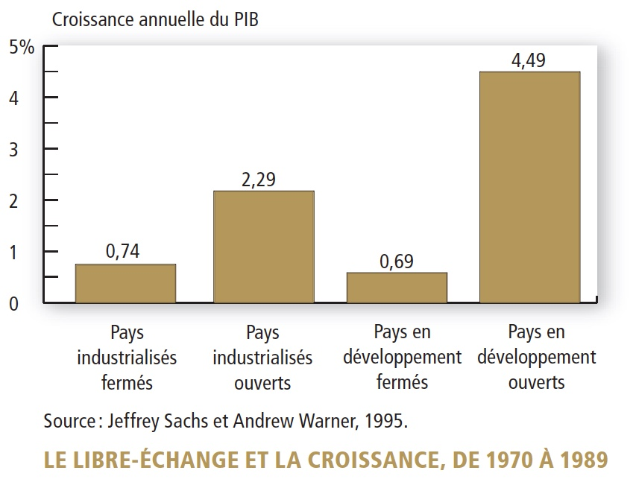
Les politiques favorisant la croissance économique
Libre-échange et la mondialisation
Certains des pays les plus pauvres du monde ont tenté d’accélérer leur croissance économique par la substitution des importations, c’est-à-dire par une politique d’autarcie.
Ce type de mesure vise à faire augmenter la productivité et le niveau de vie en isolant le pays du reste du monde.
La plupart des économistes s’accordent aujourd’hui pour dire que les pays pauvres feraient mieux d’avoir des politiques d’ouverture pour s’intégrer à l’économie mondiale.

Slide 27
Les politiques favorisant la croissance économique
L’éducation
Pour assurer la croissance à long terme, l’éducation, ou l’investissement en capital humain, s’avère aussi importante que celui en capital physique.
Au Canada, chaque année de formation supplémentaire signifie pour une personne une augmentation de revenus d’environ 10 %.
Investir en capital humain, tout comme investir en capital physique, comporte un coût de renonciation.
D’après beaucoup d’économistes, le capital humain est particulièrement favorable à la croissance économique, car il est porteur d’externalités positives.
Une externalité est l’effet de l’action d’une personne sur le bien-être d’un tiers.

Slide 28
Les politiques favorisant la croissance économique
La santé et l’éducation
An autre type de dépense permet aussi d’augmenter le capital humain d’une population : les dépenses qui améliorent la santé générale de la population.
Toutes choses étant égales par ailleurs, les travailleurs en bonne santé sont plus productifs que ceux qui ne le sont pas.
Le lien de causalité entre la santé et le revenu va aussi dans le sens opposé : les pays pauvres le sont parce que leur population n’est pas en bonne santé, tout comme leur population n’est pas en bonne santé parce qu’ils sont pauvres et ne peuvent se payer de bons soins de santé et une bonne alimentation.
Ce cercle vicieux ouvre cependant la porte à un cercle vertueux : des politiques qui favoriseraient une plus forte croissance économique amèneraient naturellement une amélioration de la santé, ce qui stimulerait à son tour la croissance économique.

Slide 29
Les politiques favorisant la croissance économique
La recherche et le développement
L’augmentation du niveau de vie depuis 100 ans s’explique en grande partie par les progrès technologiques.
Le téléphone, le transistor, l’ordinateur et le moteur à combustion interne figurent au nombre des inventions qui ont amélioré la capacité à produire des biens et des services.
Dans une très large mesure, les connaissances constituent un bien public : toute nouvelle découverte vient s’ajouter au patrimoine de connaissances de la société et tous ont la possibilité de l’utiliser.
Le gouvernement joue un rôle ici.

Slide 30
Les politiques favorisant la croissance économique
La croissance démographique
Comment la croissance démographique affecte-t-elle un pays, particulièrement son PIB par habitant ?
Malthus a formulé l’une des prévisions les plus sinistres de l’histoire (1796).
D’après lui, l’augmentation continuelle de la population allait empêcher la société de produire suffisamment pour s’assurer une subsistance adéquate et, par conséquent, l’humanité serait un jour condamnée à vivre dans la misère.

Slide 31
Les politiques favorisant la croissance économique
La croissance démographique
Le raisonnement de Malthus est fort simple.
Il observe tout d’abord que « la nourriture est indispensable à la vie humaine » et que « l’attirance sexuelle est nécessaire et perdurera telle quelle ».
Il en conclut donc que « la croissance démographique dépasse de beaucoup la croissance des moyens de subsistance pour l’homme ».
Selon Malthus, la seule limite à la croissance démographique provient de la « misère et du vice ».
Fort heureusement, les terribles projections de Malthus se sont révélées fausses.
Même si la population mondiale a environ sextuplé au cours des deux derniers siècles, les niveaux de vie dans le monde ont, en moyenne, grandement augmenté.

Slide 32
Conclusion : l’importance de la croissance à long terme
Le niveau de vie d’un pays dépend de sa capacité à produire des biens et des services.
Les gouvernements qui veulent favoriser la croissance du niveau de vie doivent donc faire augmenter la capacité de production, en encourageant l’accumulation des facteurs de production et en s’assurant que ceux-ci sont utilisés de la manière la plus efficace possible.
Les économistes ne sont pas tous d’accord sur la manière pour le gouvernement de promouvoir la croissance économique.

Slide 33
ANNEXE : L’accumulation du capital et l’état stationnaire
La relation entre le stock de capital par travailleur et la productivité est illustrée à la figure 7A.1.
On peut y observer que plus la quantité de capital physique disponible par travailleur est importante, plus la productivité est élevée.

Slide 34
ANNEXE : L’accumulation du capital et l’état stationnaire (suite)
Voici la chaîne de causalité qui relie l’investissement au niveau de vie :
I →↑K →↑(K/Travailleur) →↑Productivité →↑PIB →↑I

Slide 35
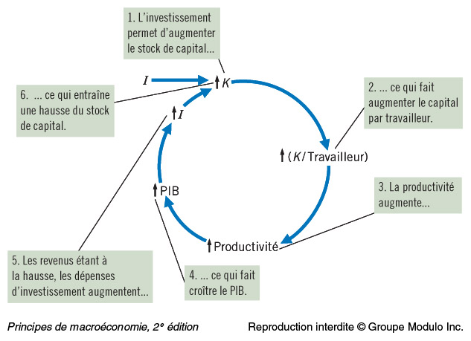
Figure 7A.1 : L’investissement et la croissance

Slide 36
ANNEXE : L’accumulation du capital et l’état stationnaire (suite)
En raison des rendements marginaux décroissants, la croissance du niveau de vie ralentit.
Le point d’équilibre, où la croissance de la productivité cesse, est appelé « état stationnaire ».
À quoi sert l’investissement ?
Investissement = Dépréciation + Variation de capital

Slide 37
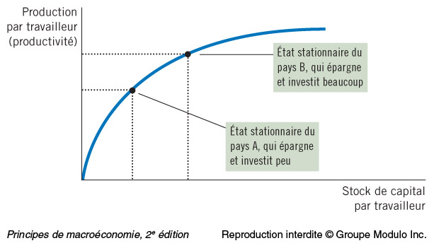
Figure 7A.2 : L’état stationnaire

Slide 38
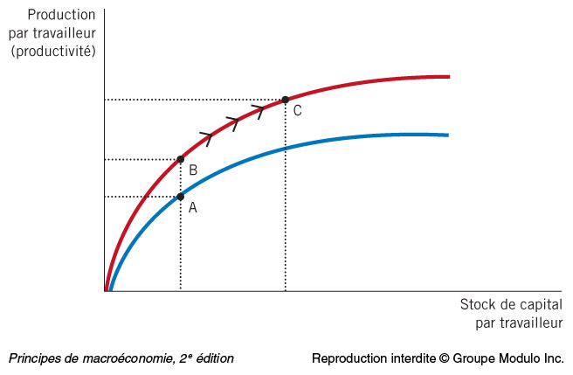
Figure 7A.3 : Comment les pays développés peuvent-ils continuer à croître malgré l’état stationnaire ?

